Slide 1

Freelancer HUB Sua plataforma de Conexão com Talentos Freelancer
Conectando Talentos e Oportunidades
Alunos: Carlos Henrique da Silva, Roger Bezerra Ferreira,
Leonardo Felipe da Silva, Emerson Gabriel.
Professor: Davi Barros

Slide 2

Introdução
Neste mundo digital, a presença online é crucial, especialmente para freelancers que querem expandir suas redes e alcançar novos clientes. Este projeto visa criar um site freelancer visualmente atraente, intuitivo e responsivo, servindo como uma plataforma centralizada para portfólios, serviços e contatos, garantindo credibilidade e uma experiência de usuário otimizada.

Slide 3
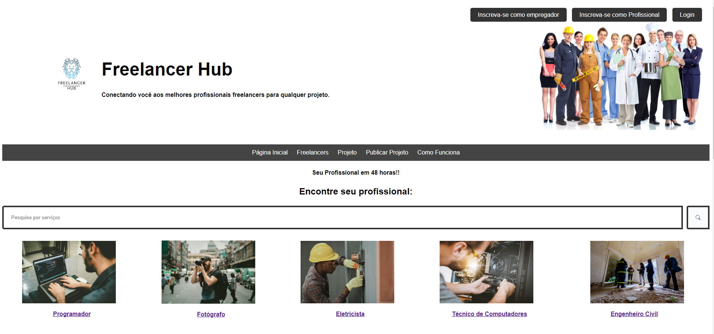
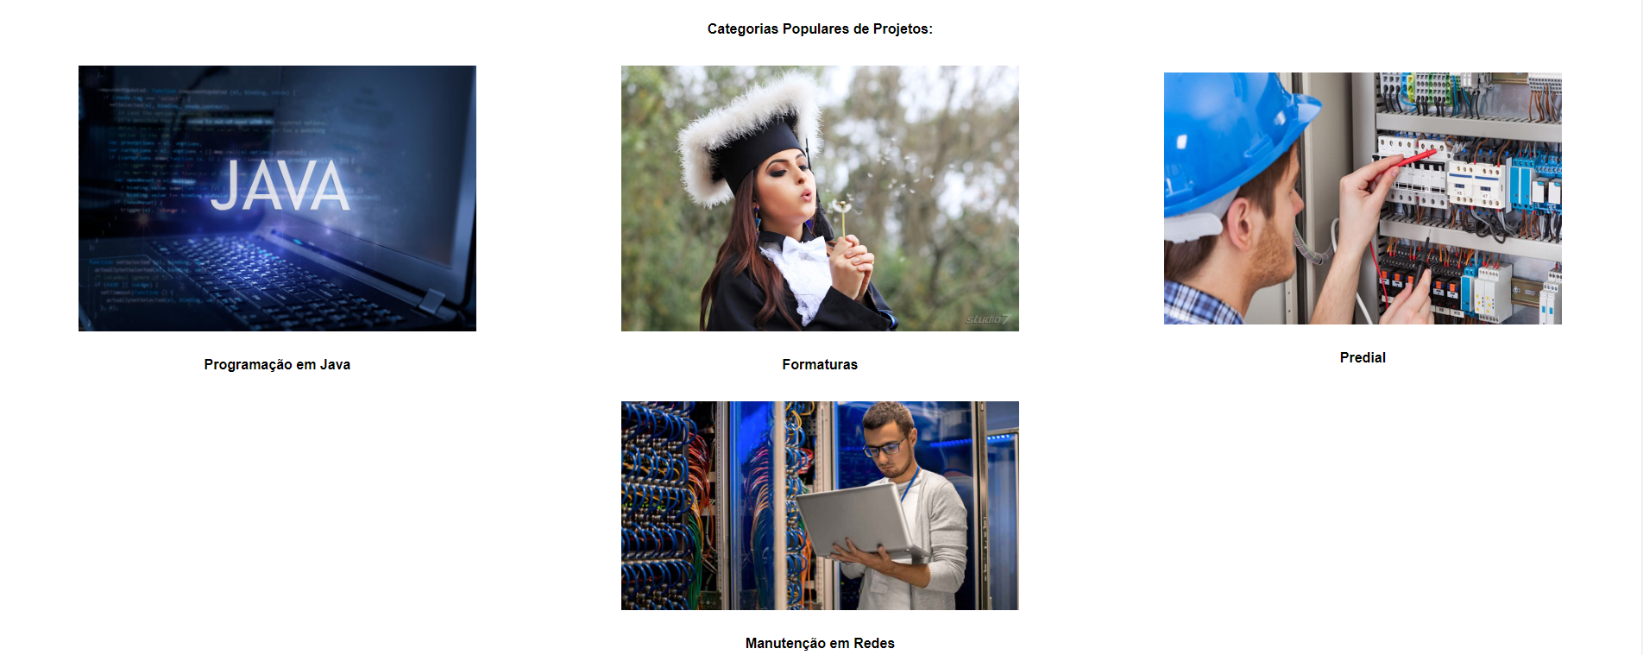
Sobre o Freelancer hub
Freelancer HUB é uma plataforma inovadora que conecta freelancers qualificados com empresas em busca de talentos.

Slide 4
Principais Recursos
Pesquisa de Freelancers
Gerenciamento de Projetos
Feedback e Avaliações
Funcionalidades Essenciais para seu Sucesso

Slide 5
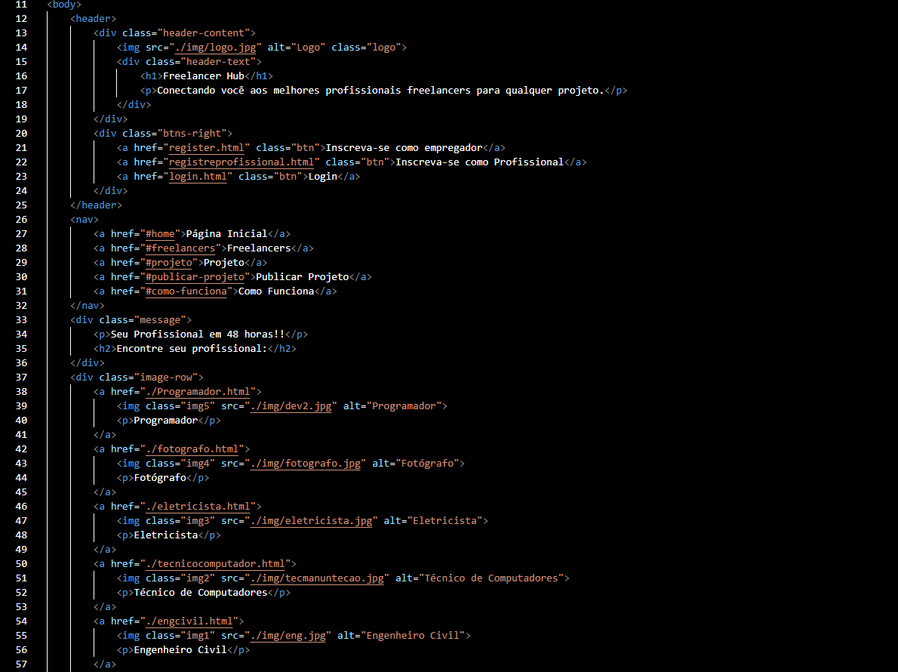
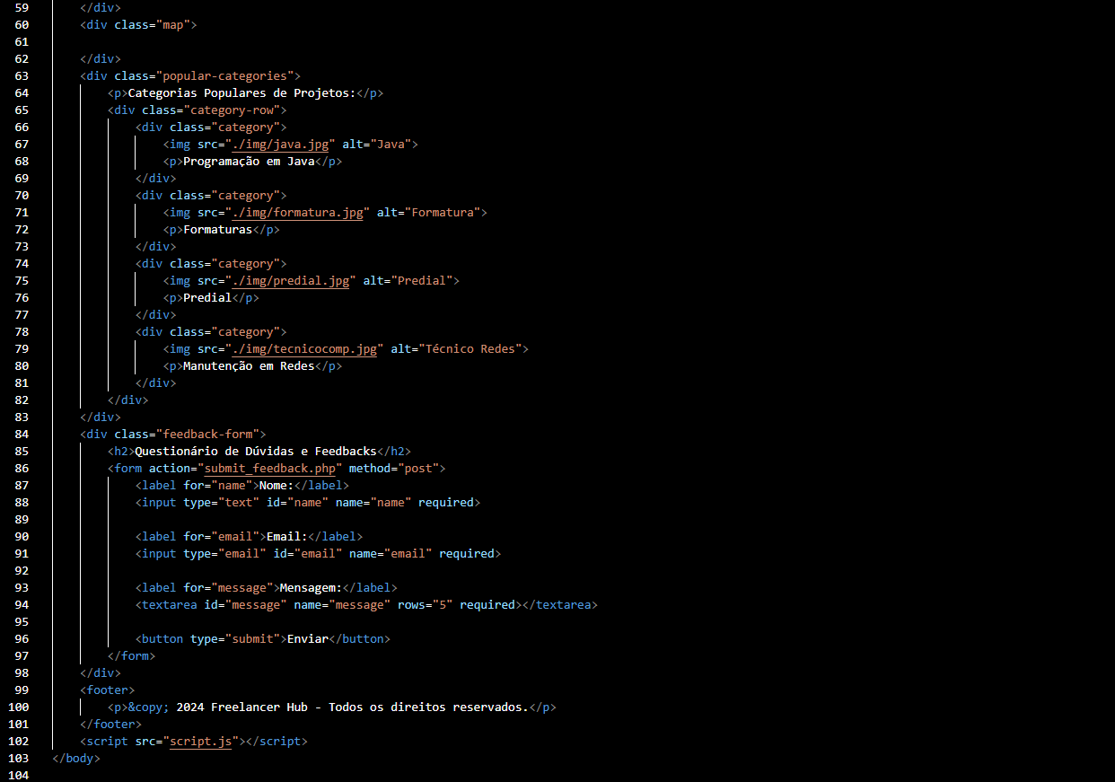
Estrutura do Código HTML do Freelancer HUB
Este slide apresenta a estrutura básica do código HTML que compõe a página inicial do Freelancer HUB.

Slide 6
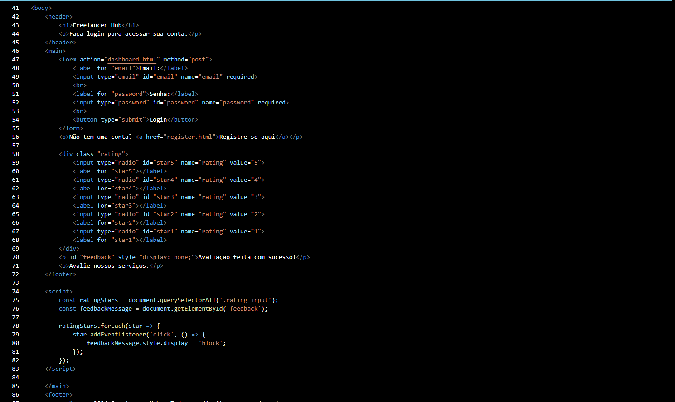
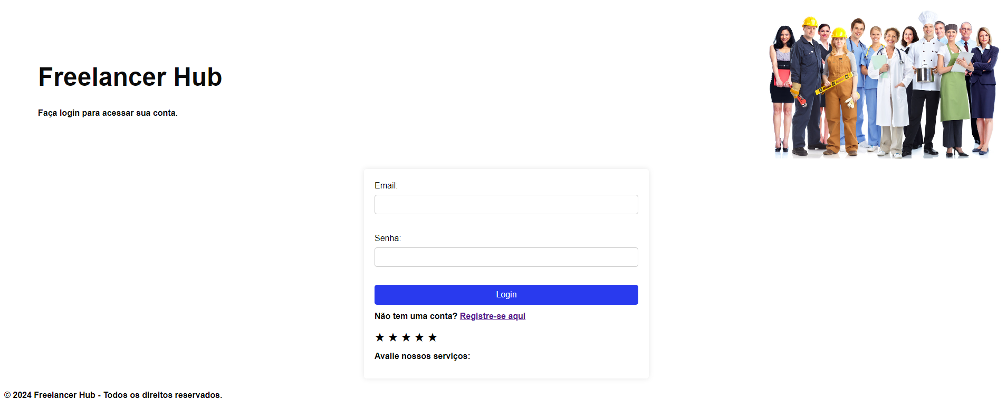
Estrutura do Código HTML da Página de Login do Freelancer HUB

Slide 7
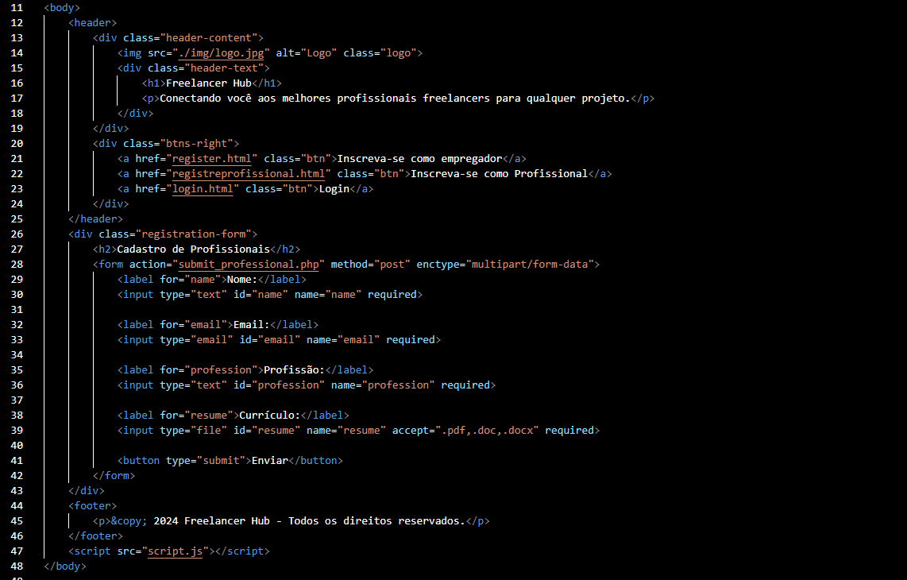
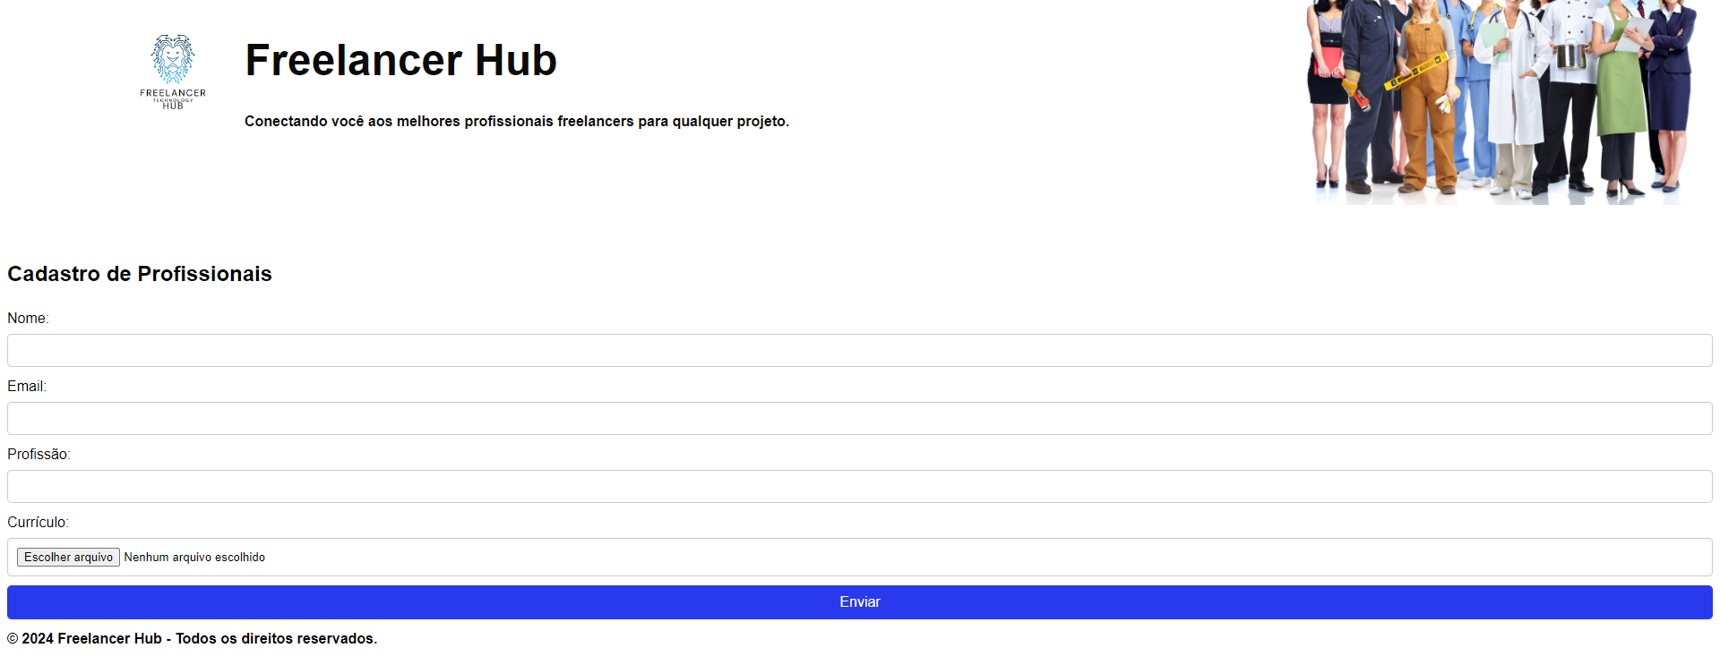
Estrutura do Código HTML da Página de Cadastro de Profissionais do Freelancer HUB

Slide 8
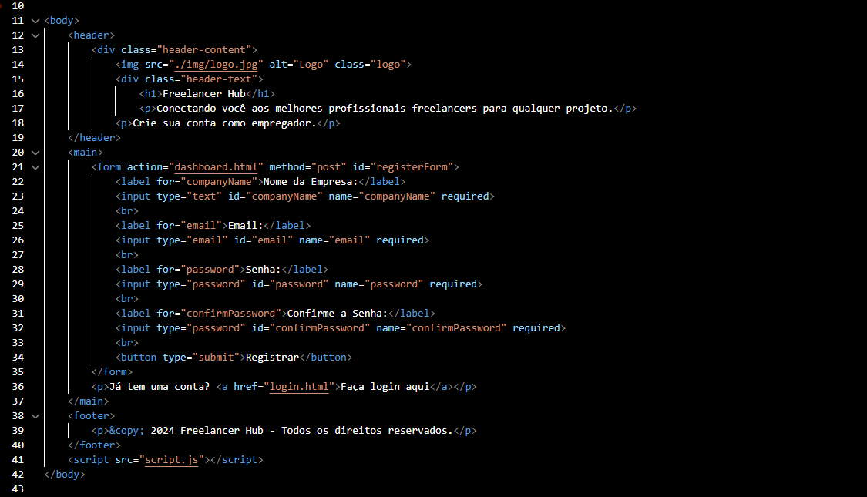
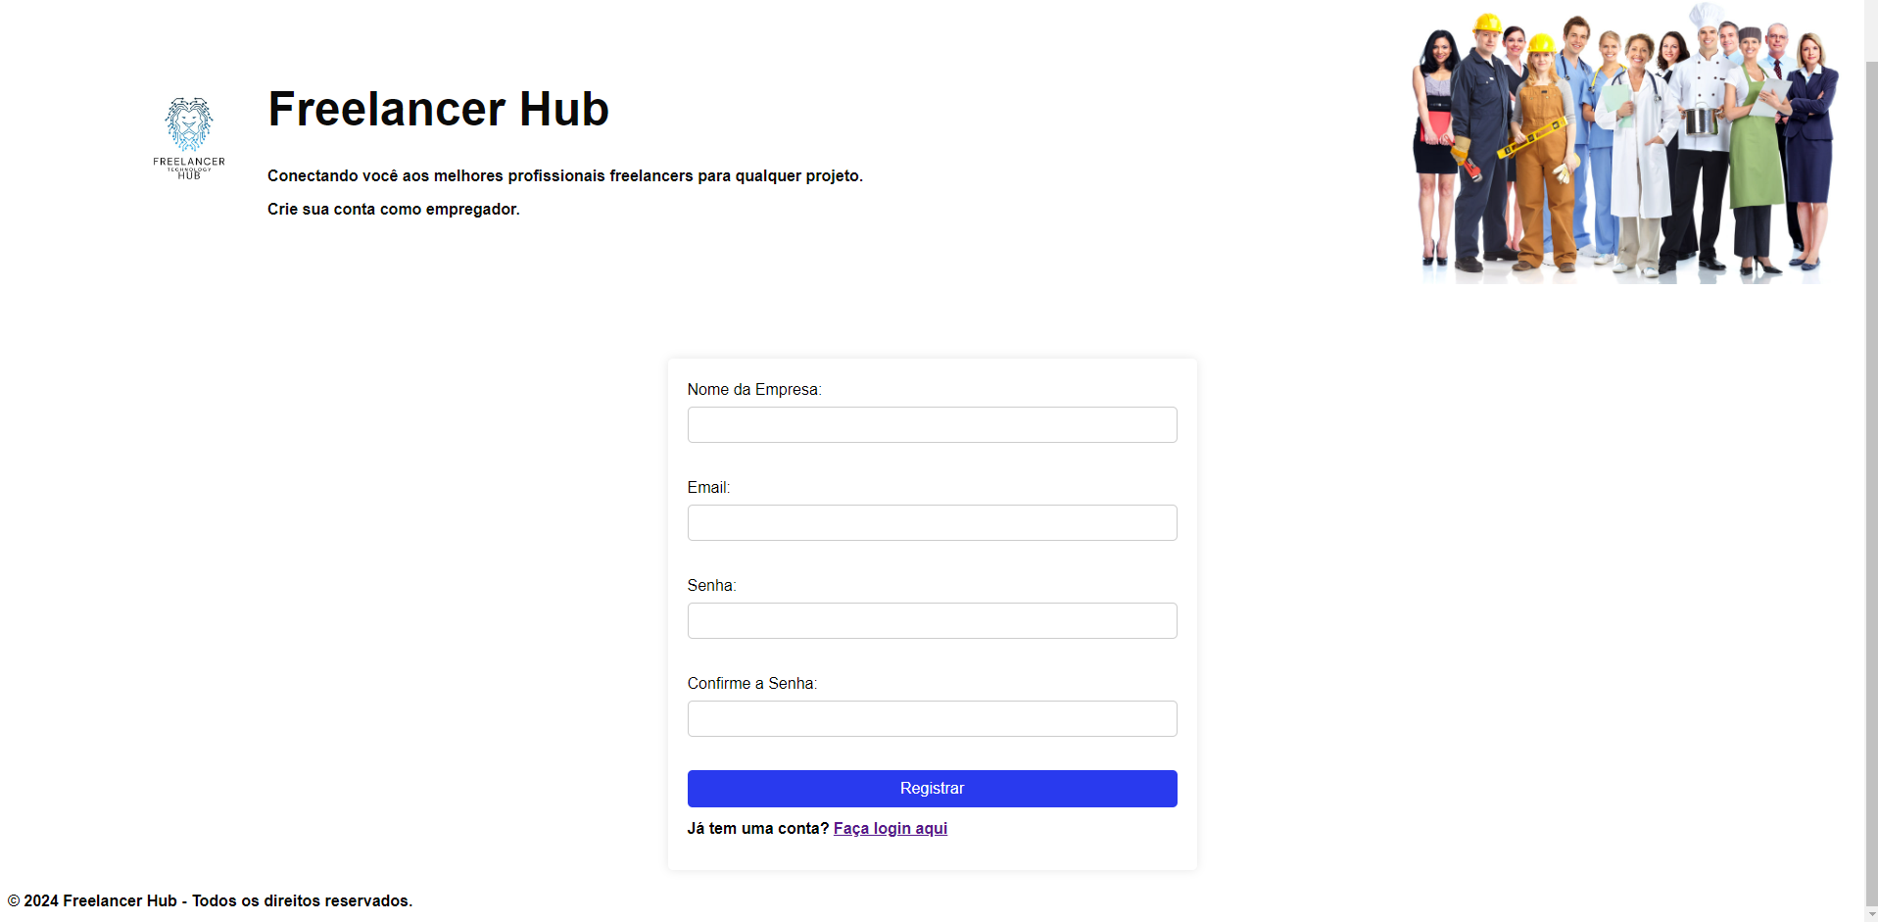
Estrutura do Código HTML da Página de Cadastro de Empregador do Freelancer HUB

Slide 9
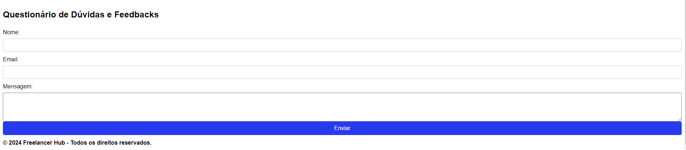
Dúvidas e Feedback
Objetivo do Campo de Dúvidas e Feedback
Facilitar a comunicação contínua entre usuários e desenvolvedores
Recolher sugestões para melhorias futuras
Resolver problemas e esclarecer dúvidas rapidamente

Slide 10
Conclusão
Em conclusão, este trabalho demonstrou a capacidade de aplicar de forma integrada conhecimentos teóricos e práticos para resolver problemas reais do mercado, contribuindo tanto para o desenvolvimento acadêmico quanto para a preparação profissional dos participantes. O sucesso do projeto reflete não só na entrega de um protótipo funcional, mas também na aquisição de habilidades valiosas para futuras iniciativas profissionais.

